Slide 1
1.2. Κύτταρο: η μονάδα της ζωής (μάθημα 2^{ο})

Slide 2
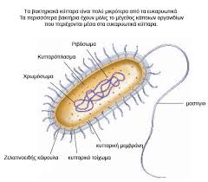
Προκαρυωτικά κύτταρα
ΔΕΝ έχουν πυρήνα!
Παραδείγματα: τα βακτηριακά κύτταρα

Slide 3
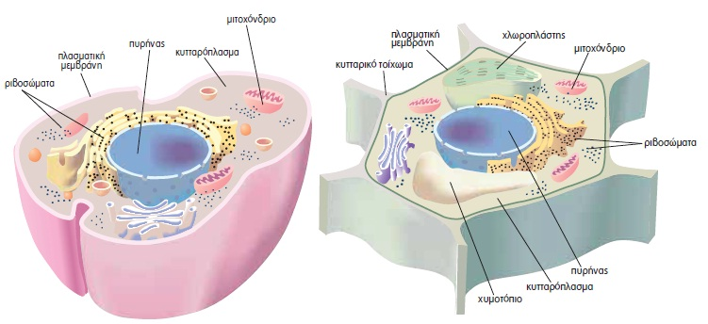
Ευκαρυωτικά κύτταρα
Έχουν πυρήνα! Στον πυρήνα βρίσκεται το γενετικό τους υλικό!
Παραδείγματα: φυτικά κύτταρα, ζωικά κύτταρα, ανθρώπινα κύτταρα

Slide 4
Κοινά χαρακτηριστικά των ευκαρυωτικών κυττάρων
Παρά τις διαφορές τους, εμφανίζουν κοινά χαρακτηριστικά:
Περιβάλλονται από την πλασματική μεμβράνη.
Έχουν πυρήνα.
Μια ζελατινώδης μάζα, το κυτταρόπλασμα, γεμίζει το χώρο ανάμεσα στην πλασματική μεμβράνη και στον πυρήνα.

Slide 5
Πλασματική μεμβράνη
ΡΟΛΟΣ:
Περιβάλλει το κύτταρο και το ξεχωρίζει από το περιβάλλον του.
Επιτρέπει μόνο σε συγκεκριμένες ουσίες να μπαίνουν και να βγαίνουν από το κύτταρο

Slide 7
Πυρήνας
ΡΟΛΟΣ:
Περιέχει το DNA δηλαδή το γενετικό υλικό όπου βρίσκονται αποθηκευμένες όλες οι πληροφορίες που ρυθμίζουν τη δομή και τη λειτουργία του κυττάρου
(Σε όλα τα κύτταρα ενός πολυκύτταρου οργανισμού υπάρχει το ίδιο DNA!)

Slide 8
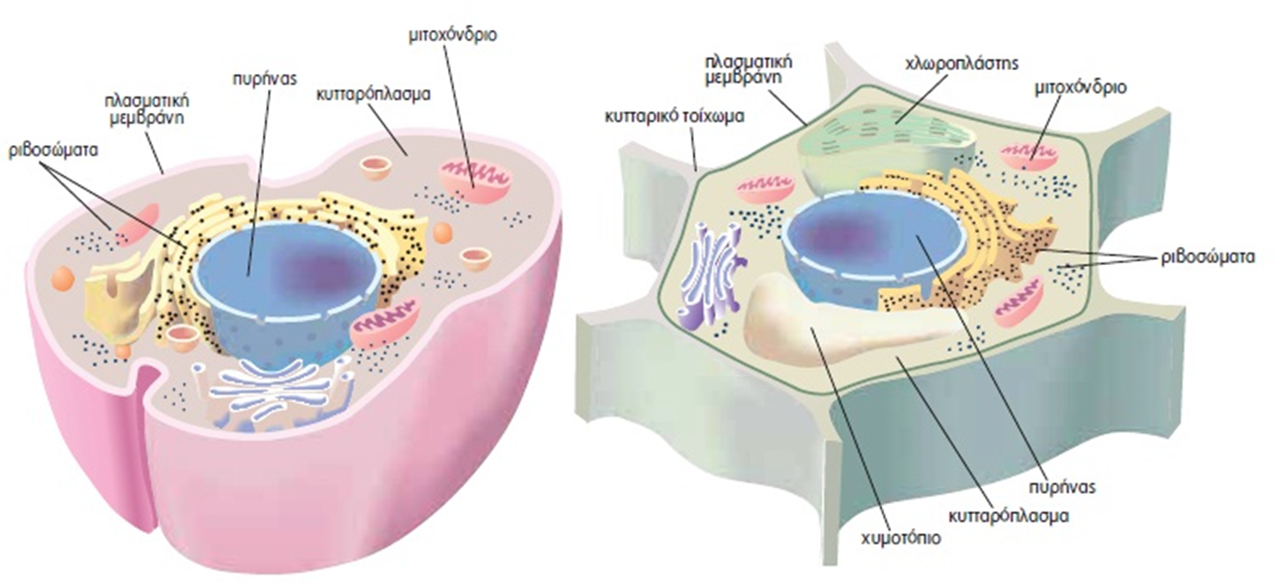

Slide 9
Κυτταρόπλασμα
Τί είναι;
Είναι ο χώρος ανάμεσα στην πλασματική μεμβράνη και στον πυρήνα!
Στο κυτταρόπλασμα υπάρχουν τα κυτταρικά οργανίδια.

Slide 11
Κυτταρικά οργανίδια
Στο κυτταρόπλασμα υπάρχουν πολλά κυτταρικά οργανίδια.
Στο κυτταρόπλασμα και στα κυτταρικά οργανίδια επιτελούνται συγκεκριμένες λειτουργίες του κυττάρου!

Slide 12
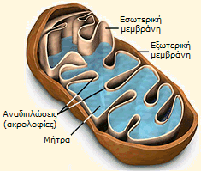
Μιτοχόνδρια
Σε αυτά τα κυτταρικά οργανίδια γίνεται η αναπνοή και εξασφαλίζεται η απαραίτητη ενέργεια για το κύτταρο!

Slide 13
Επιπλέον οργανίδια των φυτικών κυττάρων
Τα φυτικά κύτταρα διαθέτουν επιπλέον:
Κυτταρικό τοίχωμα
Χλωροπλάστες και
Χυμοτόπια

Slide 14
Κυτταρικό τοίχωμα
Περιβάλλει εξωτερικά την πλασματική μεμβράνη των φυτικών κυττάρων
Χάρη σε αυτό, το φυτικό κύτταρο και ολόκληρο το φυτό στηρίζεται
Αποτελείται από κυτταρίνη

Slide 15
Κυτταρικό τοίχωμα

Slide 16
Χλωροπλάστες
Σε αυτά τα οργανίδια, γίνεται η φωτοσύνθεση χάρη στην οποία τα φυτά παράγουν την τροφή τους
Μέσα στους χλωροπλάστες, υπάρχει η χλωροφύλλη, μια ουσία με πράσινο χρώμα που δεσμεύει την ηλιακή ενέργεια κατά τη φωτοσύνθεση!

Slide 17
Χλωροπλάστες

Slide 18
Χυμοτόπιο
Είναι η αποθήκη νερού, αλάτων και άλλων ουσιών του φυτικού κυττάρου

Slide 19
ΕΥΧΑΡΙΣΤΩ ΓΙΑ ΤΗΝ ΠΡΟΣΟΧΗ ΣΑΣ!

